Slide 1
AST205 Bilgisayar Programlama

Slide 2
Bilgisayara Giriş-1
Bilgisayar Nedir ?
Kullanıcının girdiği ya da bir algılayıcının ürettiği verileri alarak işlem ünitesiyle işleyen, sonuçları kaydeden ya da çıktı olarak üreten elektronik cihazlardır.
Tarihçesi ?
Araştırma ödevi olarak öğrencilere verilecektir.

Slide 3
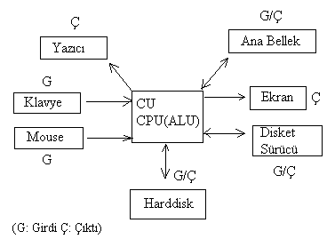
Bilgisayara Giriş-2
Yapısı ve Çalışma Prensibi
G/Ç: Hem giriş hem çıkış anlamına gelmektedir.
G: Sadece giriş anlamına gelmektedir.
Ç: Sadece çıkış anlamına gelmektedir.
Harddiskteki veya disketteki programlar parça
parça merkezi işlemciye gönderilir ve çalıştırılır.

Slide 4
Bilgisayara Giriş-3
Çalışma Prensibi
Bilgisayarın çalışma ilkesi, merkesi işlem birimine (CPU) gönderilen veriler işlenerek bir sonuç üretililir. Bu sonuc isteğe göre çıktı biriminden alınır yada daha sonra kullanılmak üzere bilgisayarın ikinci belleğinde saklanması olayıdır..

Slide 5
Bilgisayara Giriş-4
Bilgisayarı Oluşturan Bölümler
Donanım (Hardware)
Yazılım (Software)
Olmak üzere iki kısımda incelenir.

Slide 6
Bilgisayara Giriş-5
Donanım (Hardware)
Giriş Ünitesi Elemanları
-Klavye
-Mouse
-Scanner
-Optik okuyucu
…? Soru : Başka neler olabilir
gibi aygıtlar bilgisayara veri girişi sağlarlar.

Slide 7
Bilgisayara Giriş-6
Donanım (Hardware)
Çıkış Ünitesi Elemanları
-Ekran
-Yazıcılar
…Soru: başka hangi aygıtlar vardır ?
gibi aygıtlarda çıktıları almaya yarar.
Not:İkinci bellek olan harddisk, disket gibi aygıtlar hem girdi hem çıktı aygıtı olarak sınıflandırılırlar.

Slide 8
Bilgisayara Giriş-7
Donanım (Hardware)
İşlem Ünitesi Elemanları
-ROM (read only Memory),
-RAM (Read Access Memory),
-CPU (Central Processing Unit)
ALU ( Arithmetic Logic Unit) ve CU (Control Unit) oluşur.

Slide 9
Bilgisayara Giriş-8
Donanım (Hardware)
Yardımcı Bellek (ikincil saklama bellek) Elemanları
Verilerin kalıcı olarak (manyetik ortamlarda) saklanmasını sağlayan birimlerdir.
Harddisk,
disket,
cd,
manyetik bant,
karttuş
Usb birer yardımcı belleklerdir.

Slide 10
Bilgisayara Giriş-9
Donanım (Hardware)
Bilgilerin Bellekte Tutulması (sayı sistemleri)
Bilgisayarda bilgilerin ram bellekte geçici tutulması veya kalıcı olarak yardımcı bellekte tutulması Binary (ikili, 1 yada 0) düzende tutulmaktadır. Her karakteri temsil eden bir sayısal değer (Ascii kod) vardır.
Örneğin A harfinin aski kodu 65 sayısıdır. A harfi için 65 sayısı ikilik tabanda saklanmaktadır.
Klavyede bulunan her simgenin bir sayısal (asci kodu) karşılığı vardır. Ascii kodu en büyük 255 sayısına karşılık gelmektedir.

Slide 11
Bilgisayara Giriş-10
Donanım (Hardware)
İkili Sayı sistemi
Onluk tabandaki aski kodunun ikilik sisteme dönüştürüldüğünde 1 ve 0 lar elde edilir. 255 sayısı ikilik sisteme çevrildiğinde 8 adet 0 ve 1 ler (bit) elde edilir.
Örnek:A → 65 → (01000001)₂ olarak ifade edilir.
8 bit 1 byte
1024 byte 1 kilobyte
1024 kb 1 megabyte
…
Şeklinde bellek tanımlanır.

Slide 12
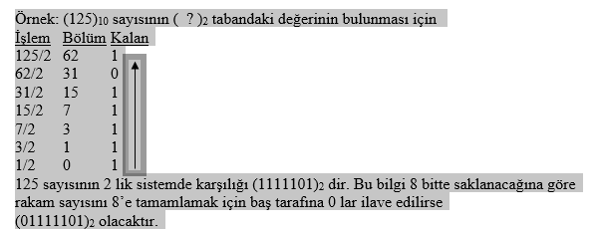
Bilgisayara Giriş-11
Donanım (Hardware)
İkili (Binary) Sayı sistemi
Örnek: (200)₁₀ → (11001000)₂

Slide 13
Bilgisayara Giriş-12
Donanım (Hardware)
Sekizli (Octal) Sayı Sistemi
Sekizli sayı sistemi bilgisayarda Linux veya UNIX'teki chmod komutu dosya izinlerini atamak için sekizlik kullanır.
Örnek: (79)₁₀ → (117)₈
İşlem bölüm kalan
79/8 9 7
9/8 1 1
1/8 0 1
Örnek: (188)₁₀ → (274)₈

Slide 14
Bilgisayara Giriş-13
Donanım (Hardware)
Onaltılı (Hexadecimal) Sayı Sistemi
Bu sayı sistemi, bilgisayarın iç yapısında değişken değerlerinde, hesaplamalarda ve hafıza adreslemelerinde kullanılır. Web sayfalarında sıklıkla görülen renk kodları 16 sisteme sahiptir.
Onluk tabandaki sayi sürekli 16 ya bölünürse; kalan ve bölümler 16 dan küçük sayılar elde edilir.

Slide 15
Bilgisayara Giriş-13
Donanım (Hardware)
Onaltılı (Hexadecimal) Sayı Sistemi
Bulunan sayılar; 0, 1, 2, 3, 4, 5, 6, 7, 8, 9, 10, 11, 12, 13, 14, 15 olacaktır.
Rakamlar aynen kalırken,
10->A,
11->B,
12->C,
13->D,
14->E,
15->F
Örnek: 15 yerine de F harfi kullanılır.

Slide 16
Bilgisayara Giriş-14
Donanım (Hardware)
Onaltılı (Hexadecimal) Sayı Sistemi
Örnek:(156)₁₀→ (9C)₁₆
_{İşlem bölüm kalan}
_{156/16 9 12}
9 aynen alınır, 12 yerine de C harfi konur.
10luk tabana çeviriken ise
9x16¹+12x16⁰=144+12=156

